Slide 1
Elektrolýza

Slide 2
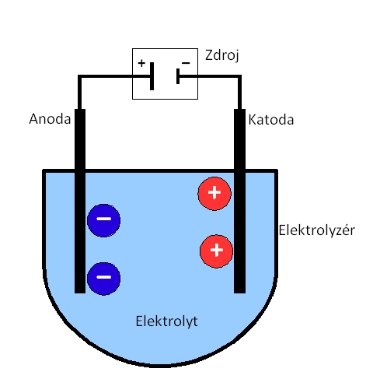
Elektrolýza
je děj probíhající na elektrodách při průchodu stejnosměrného elektrického proudu roztokem nebo taveninou
roztok musí obsahovat volně pohyblivé ionty

Slide 3
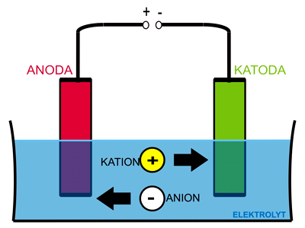
Elektrody
Katoda:
je záporná elektroda
putují k ní kationty
dochází na ní k redukci
Anoda:
je kladná elektroda
jsou k ní přitahovány anionty
dochází na ní k oxidaci

Slide 4
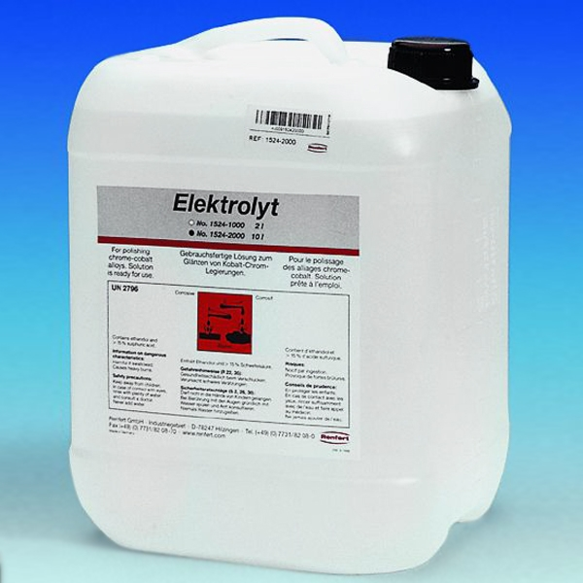
Elektrolyty
jsou roztoky kyselin, zásad, solí a jejich tavenin, které vedou elektrický proud
vodivost elektrolytů způsobují anionty a kationty

Slide 5
Elektrolytická disociace = rozpad látek na ionty
Zapište:
disociaci kyseliny sírové
H₂SO₄ → 2 H⁺ + SO₄²⁻
disociaci hydroxidu draselného
KOH → K⁺ + OH⁻
disociaci chloridu sodného
NaCl → Na⁺ + Cl⁻
disociaci dusičnanu vápenatého
Ca(NO₃)₂ → Ca²⁺ + 2 NO₃⁻
disociaci chloridu měďnatého
CuCl₂ → Cu²⁺ + 2 Cl⁻
disociace síranu olovnatého
PbSO₄ → Pb²⁺ + SO₄²⁻

Slide 6
Příklady elektrolýzy
Elektrolýza roztoku jodidu zinečnatého
elektrolyt: ZnI₂ → Zn²⁺ + 2 I⁻
elektrody jsou uhlíkové (anoda i katoda)
reakce na anodě: 2 I⁻ - 2e → I₂ (oxidace)
reakce na katodě: Zn²⁺ + 2e → Zn (redukce)
využití: pokovování předmětů
I⁻
Zn²⁺

Slide 7
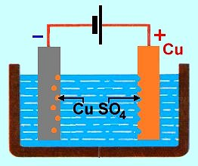
Příklady elektrolýzy
Elektrolýza roztoku síranu měďnatého
elektrolyt: CuSO₄ → Cu²⁺ + SO₄²⁻
elektrody - anoda měděná - katoda uhlíková
reakce na anodě: SO₄²⁻ + Cu²⁺ → CuSO₄
reakce na katodě: Cu²⁺ + 2e → Cu
využití: poměďování předmětů

Slide 8
Příklady elektrolýzy
Elektrolýza roztoku chloridu sodného
elektrolyt: vodný roztok NaCl NaCl → Na⁺ + Cl⁻ H₂O → H⁺ + OH⁻
elektrody jsou uhlíkové
reakce na anodě: 2 Cl⁻ - 2e → Cl₂
reakce na katodě: 2 H⁺ + 2e → H₂ Na⁺ + OH⁻ → NaOH
využití: výroba chloru, vodíku, hydroxidu sodného

Slide 9
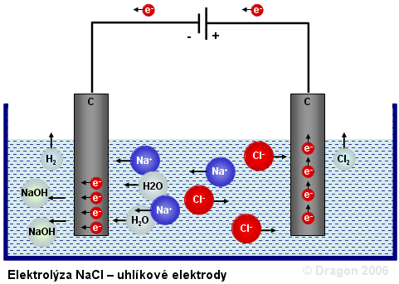
Elektrolýza roztoku chloridu sodného
2Na⁺ + 2Cl⁻ + 2H⁺ + 2OH⁻ → H₂ + Cl₂ + 2NaOH

Slide 10
Využití elektrolýzy
výroba chloru
rozklad různých chemických látek
výroba čistých kovů
elektrolytické čištění kovů
galvanické pokovování, leptání
nabíjení akumulátorů

Slide 11
Shrnutí Doplňte text
Elektrolýza je děj, který probíhá na ……… při průchodu ……… ……… ……… roztokem. Roztok musí obsahovat volně ……… ……… . Katoda je ……… elektroda a anoda je ……… elektroda. Rozklad látek na ionty se nazývá ……… ……… . Roztoky či taveniny chemických látek, v nichž probíhá elektrolýza, nazýváme ……… .

Slide 12
Řešení shrnutí
Elektrolýza je děj, který probíhá na elektrodách při průchodu stejnosměrného elektrického proudu roztokem. Roztok musí obsahovat volně pohyblivé ionty. Katoda je záporná elektroda a anoda je kladná elektroda. Rozklad látek na ionty se nazývá elektrolytická disociace. Roztoky či taveniny chemických látek, v nichž probíhá elektrolýza, nazýváme elektrolyty.

Slide 13
Zdroje
http://upload.wikimedia.org/wikipedia/commons/3/3b/Elektrol%C3%BDza.jpeg
http://www.wikiskripta.eu/images/9/90/Elektrolyza.png
http://distribution-center.eu/images/images_main/057152_elektrolyt.jpg
http://www.zschemie.euweb.cz/redox/elektrolyza.gif
http://www.cez.cz/edee/content/microsites/elektrina/obr/2-41.jpg
http://dragonadam.wz.cz/obrazky/elektrolyza_nacl_c.gif

